Slide 1


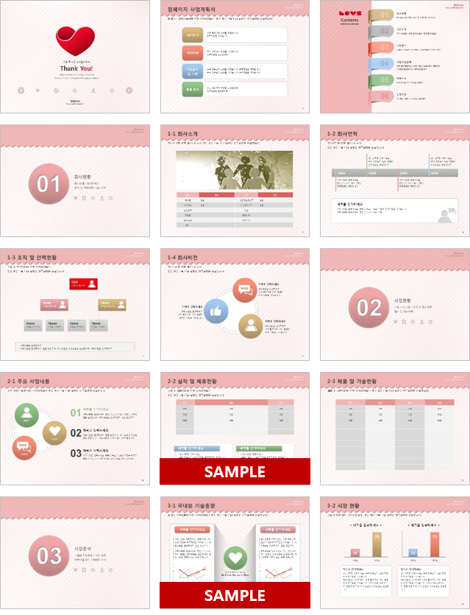
Bizforms PowerPoint
복지 사업계획서(투자유치)
파워포인트 > 표준작성법 > 사업계획서
사업계획서 표준작성 샘플 포함
31 page
원본 PPT 바로가기 >
http://www.bizforms.co.kr/bms/check.asp?code=bs3217338750418&go_url=http%3a%2f%2fpowerpoint.bizforms.co.kr%2fform_view%2fview.asp%3fnumber%3d105726%26v_flag%3d0

Slide 2

09
전문가 조언
2-2 실적 및 제휴현황
Bizforms
www.bizforms.co.kr
[실적 및 제휴현황]
실적 및 제휴현황을 위한 페이지입니다.
본문 맑은고딕 12pt 정렬은 왼쪽정렬을 권장합니다.
회사의 주요 실적과 제휴현황에 대해 간단히 나타날 수 있습니다.
주요실적의 경우 회사의 실적 뿐만 아니라 수상내역도 포함됩니다. 그리고 수출 및 매출액 등의 내용도 포함 할 수 있습니다. 제휴현황의 경우 제휴사와 제휴한 내용을 기재하시면 됩니다.
항목 | 내용 | 항목
내용 | 내용 | 내용
내용 | 내용 | 내용
내용 | 내용 | 내용
이 상자는 출력 시 나오지 않습니다.
완성 후 삭제해주세요.
제목을 입력하세요
제목을 입력하세요
세부내용을 입력하세요.
본문 맑은고딕 10pt 정렬은 왼쪽정렬을 권장합니다.
왼쪽정렬을 권장합니다.
세부내용을 입력하세요.
세부내용을 입력하세요.
본문 맑은고딕 10pt 정렬은 왼쪽정렬을 권장합니다.
왼쪽정렬을 권장합니다.
세부내용을 입력하세요.

Slide 3
11
전문가 조언
3-1 국내외 기술동향
Bizforms
www.bizforms.co.kr
[국내외 기술동향]
국내외 기술동향을 위한 페이지입니다. 본문 맑은고딕 12pt 정렬은 왼쪽정렬을 권장합니다.
제품 또는 서비스와 관련된 국내외의 동향을 기재합니다.
뉴스나 인터넷의 기사를 인용하여 작성할 경우, 출처를 반드시 기재하여 신뢰성을 높이는 것이 좋습니다.
제목을 입력하세요
제목을 입력하세요
세부내용을 입력하세요. 본문 맑은고딕 10pt 정렬은 왼쪽정렬을 권장합니다. 세부내용을 입력하세요. 본문 맑은고딕
세부내용을 입력하세요. 본문 맑은고딕 10pt 정렬은 왼쪽정렬을 권장합니다. 세부내용을 입력하세요. 본문 맑은고딕
이 상자는 출력 시 나오지 않습니다.
완성 후 삭제해주세요.
세부내용을 입력하세요. 본문 맑은고딕 10pt 정렬은 왼쪽정렬을 권장합니다. 세부내용을 입력하세요. 본문 맑은고딕
세부내용을 입력하세요. 본문 맑은고딕 10pt 정렬은 왼쪽정렬을 권장합니다. 세부내용을 입력하세요. 본문 맑은고딕
World best company
Bizforms Business Plan

Slide 4


Slide 5


Slide 6

원본 PPT
바로가기
http://powerpoint.bizforms.co.kr/form_view/view.asp?number=186250&v_flag=0

Slide 7









Bizforms PowerPoint
사업계획서 추천 파워포인트 샘플
Ctrl + 클릭 시 페이지로 이동합니다.
바로가기 >
바로가기 >
바로가기 >
바로가기 >
바로가기 >
바로가기 >
바로가기 >
바로가기 >

Slide 8








Bizforms PowerPoint
컬러별 추천 파워포인트 샘플
Ctrl + 클릭 시 페이지로 이동합니다.
바로가기 >
바로가기 >
바로가기 >
바로가기 >
바로가기 >
바로가기 >
바로가기 >
바로가기 >

Slide 9


